Slide 1
CHƯƠNG II. BẤT PHƯƠNG TRÌNH VÀ HỆ BẤT PHƯƠNG TRÌNH BẬC NHẤT HAI ẨN
BÀI 3
BẤT PHƯƠNG TRÌNH BẬC NHẤT HAI ẨN
2 tiết: T10 – T11
GV Trương Tử Trang – THPT Vĩnh Thạnh 1
Notes:
Bìa. Đáp án, lời giải hiện theo click. Nút GeoGebra mở trang online (cần Internet).
Lớp 10A7 có HS khiếm thính: mọi yêu cầu, luật chơi, đáp án đều có chữ trên slide; video có phụ đề. Lớp 10A4 có HS khuyết tật (bệnh máu): hạn chế di chuyển, trả lời tại chỗ bằng bảng con.

Slide 2
MỤC TIÊU BÀI HỌC
TỔNG KẾT
Yêu cầu cần đạt (SGK tr.22)
Nhận biết bất phương trình bậc nhất hai ẩn.
Biểu diễn miền nghiệm của bất phương trình bậc nhất hai ẩn trên mặt phẳng toạ độ.
Vận dụng vào giải quyết bài toán thực tiễn.
Năng lực toán học: mô hình hoá (vé xem phim, cước điện thoại); tư duy và lập luận; sử dụng công cụ (GeoGebra).
Phẩm chất: chăm chỉ, trung thực, trách nhiệm; chi tiêu hợp lí.
Bài 3. Bất phương trình bậc nhất hai ẩn – Toán 10 2
Notes:
1'. Yêu cầu cần đạt lấy từ khung 'Kiến thức, kĩ năng' SGK tr.22.

Slide 3
LỘ TRÌNH 2 TIẾT
TỔNG KẾT
T10
1. Bất phương trình bậc nhất hai ẩn, nghiệm. 2. Biểu diễn miền nghiệm (HĐ3, Ví dụ 3, 4)
🎮 Đúng hay sai?
T11
Giải tình huống mở đầu (Ví dụ 5), Luyện tập 2, Vận dụng; Bài 2.1 – 2.3; Trạm kiểm chứng AI
🎮 Rung chuông vàng
Bài 3. Bất phương trình bậc nhất hai ẩn – Toán 10 3
Notes:
Chiếu để HS nắm lộ trình bài học.

Slide 4
TIẾT 1 (T10)
Bất phương trình bậc nhất hai ẩn. Biểu diễn miền nghiệm
Mục tiêu tiết học:
• Nhận biết bất phương trình bậc nhất hai ẩn và nghiệm của nó.
• Biểu diễn miền nghiệm trên mặt phẳng toạ độ.
GV Trương Tử Trang – THPT Vĩnh Thạnh 4
Notes:
Tiết 1 (45'): Khởi động 5' – HĐ1, khung, Ví dụ 1: 8' – HĐ2, nghiệm, Ví dụ 2, LT1: 8' – Đúng hay sai? 3' – HĐ3, khung miền nghiệm 8' – Ví dụ 3, cách biểu diễn 6' – Ví dụ 4, Chú ý 5' – Tổng kết 2'.

Slide 5
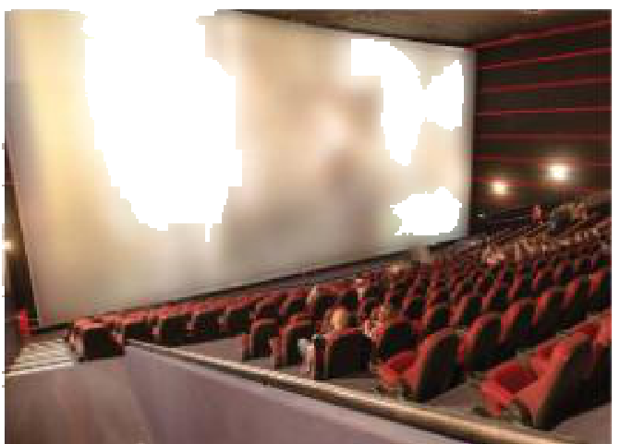
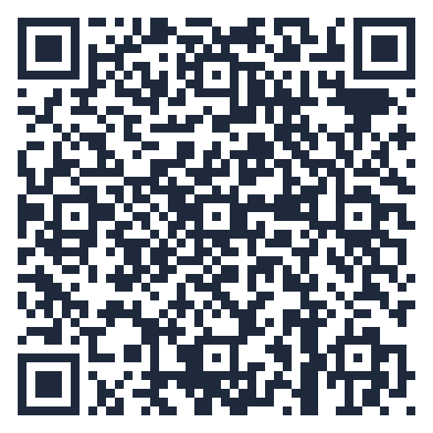
KHỞI ĐỘNG – KHI NÀO RẠP PHẢI BÙ LỖ?
KHỞI ĐỘNG
Nhân ngày Quốc tế Thiếu nhi 1-6, một rạp chiếu phim phục vụ khán giả một bộ phim hoạt hình. Vé loại 1 (trẻ từ 6 – 13 tuổi): 50 000 đồng/vé; loại 2 (người trên 13 tuổi): 100 000 đồng/vé. Để không phải bù lỗ thì số tiền vé thu được phải đạt tối thiểu 20 triệu đồng. Hỏi số lượng vé bán được trong những trường hợp nào thì rạp chiếu phim phải bù lỗ?
(SGK Toán 10 tập một, tr.22)
▶ VIDEO MỞ ĐẦU
Bài 3. Bất phương trình bậc nhất hai ẩn – Toán 10 5
Notes:
Chiếu video mở đầu (ảnh thật, lồng tiếng, phụ đề – không nói đáp án), HS quét QR xem lại. 5'. HS dự đoán vài phương án (100 vé mỗi loại? 150 vé mỗi loại?). Giải ở Ví dụ 5 (T11).

Slide 6
1. BẤT PHƯƠNG TRÌNH BẬC NHẤT HAI ẨN – HĐ1 (SGK TR.22 – 23)
HÌNH THÀNH KIẾN THỨC
HĐ1. $x$: số vé loại 1, $y$: số vé loại 2 bán được. Viết biểu thức tính số tiền bán vé (nghìn đồng). a) $x$, $y$ (nguyên không âm) thoả mãn điều kiện gì để thu được tối thiểu 20 triệu đồng? b) Nếu thu được nhỏ hơn 20 triệu đồng thì $x$, $y$ thoả mãn điều kiện gì?
Số tiền: $50x+100y$ (nghìn đồng).
a) $50x+100y≥20 000$; b) $50x+100y<20 000$.
Bất phương trình bậc nhất hai ẩn $x$, $y$ có dạng tổng quát: $ax+by≤c$ ($ax+by≥c$, $ax+by<c$, $ax+by>c$), trong đó $a$, $b$, $c$ là những số thực đã cho, $a$ và $b$ không đồng thời bằng 0, $x$ và $y$ là các ẩn số.
Ví dụ 1. Bất phương trình nào là bất phương trình bậc nhất hai ẩn? $2x+3y<1$; $2x^{2}+3y<1$.
$2x+3y<1$ là bất phương trình bậc nhất hai ẩn; $2x^{2}+3y<1$ không phải vì chứa $x^{2}$.
Bài 3. Bất phương trình bậc nhất hai ẩn – Toán 10 6
Notes:
HĐ1: click 1, 2. Khung (click 3). Ví dụ 1: click 4.

Slide 7
NGHIỆM CỦA BẤT PHƯƠNG TRÌNH – HĐ2 (SGK TR.23)
HÌNH THÀNH KIẾN THỨC
HĐ2. Cặp số $\left(x; y)=(100; 100\right)$ thoả mãn bất phương trình nào ở HĐ1? Rạp có phải bù lỗ không nếu bán được 100 vé loại 1 và 100 vé loại 2? Trả lời tương tự với $\left(150; 150\right)$.
$\left(100; 100\right)$: $50·100+100·100=15 000<20 000$ – thoả mãn bất phương trình b), rạp phải bù lỗ.
$\left(150; 150\right)$: $50·150+100·150=22 500≥20 000$ – thoả mãn bất phương trình a), rạp không bù lỗ.
Cặp số $\left(x_{0}; y_{0}\right)$ được gọi là một nghiệm của bất phương trình bậc nhất hai ẩn $ax+by≤c$ nếu bất đẳng thức $ax_{0}+by_{0}≤c$ đúng.
Ví dụ 2. Cho $x+2y>5$. Cặp số nào là một nghiệm? a) $\left(3; 4\right)$; b) $\left(0; −1\right)$.
a) $3+2·4=11>5$ – là nghiệm. b) $0+2·(−1)=−2<5$ – không phải nghiệm.
Bài 3. Bất phương trình bậc nhất hai ẩn – Toán 10 7
Notes:
HĐ2: click 1, 2. Khung (click 3). Ví dụ 2: click 4.

Slide 8
LUYỆN TẬP 1 (SGK TR.23)
LUYỆN TẬP
Luyện tập 1. Cho bất phương trình bậc nhất hai ẩn $x+2y≥0$. a) Hãy chỉ ra ít nhất hai nghiệm của bất phương trình trên. b) Với $y=0$, có bao nhiêu giá trị của $x$ thoả mãn bất phương trình?
a) Chẳng hạn $\left(0; 0\right)$, $\left(1; 1\right)$, $\left(2; −1\right)$ (vì $0≥0$; $3≥0$; $0≥0$).
b) $y=0$: $x≥0$ – có vô số giá trị của $x$.
Nhận xét. Bất phương trình bậc nhất hai ẩn luôn có vô số nghiệm.
Bài 3. Bất phương trình bậc nhất hai ẩn – Toán 10 8
Notes:
4'. HS làm cá nhân, mỗi HS nêu một nghiệm khác nhau. Click 1, 2. Nhận xét (click 3).

Slide 9
TRÒ CHƠI: ĐÚNG HAY SAI?
TRÒ CHƠI
📋 Cả lớp giơ thẻ Đ/S trong 15 giây mỗi câu.
Bất phương trình bậc nhất hai ẩn và nghiệm:
1. $3x−5y≤2$ là bất phương trình bậc nhất hai ẩn.
ĐÚNG
2. $xy+2y>1$ là bất phương trình bậc nhất hai ẩn.
SAI (chứa xy)
3. $\left(1; 0\right)$ là nghiệm của $2x−y<3$.
ĐÚNG (2 < 3)
4. $\left(2; 0\right)$ là nghiệm của $2x−y<3$.
SAI (4 < 3 sai)
Bài 3. Bất phương trình bậc nhất hai ẩn – Toán 10 9
Notes:
3'. Click 1–4.

Slide 10
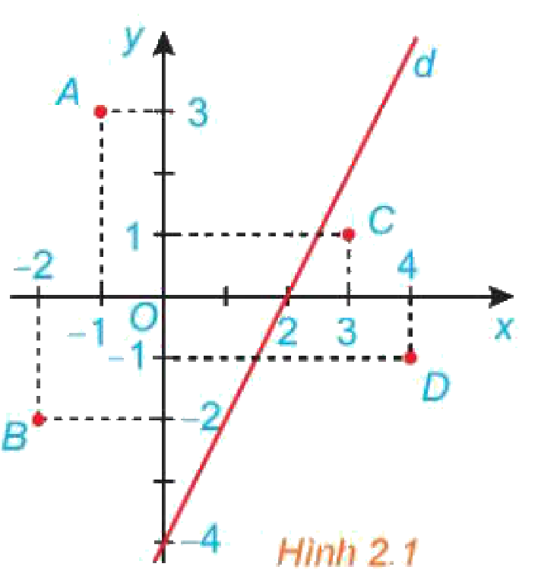
2. BIỂU DIỄN MIỀN NGHIỆM – HĐ3 (SGK TR.23)
HÌNH THÀNH KIẾN THỨC
HĐ3. Đường thẳng $d$: $2x−y=4$ (H.2.1) chia mặt phẳng thành hai nửa mặt phẳng. a) Các điểm $O(0; 0)$, $A(−1; 3)$, $B(−2; −2)$ có thuộc cùng một nửa mặt phẳng bờ $d$ không? Tính $2x−y$ tại các điểm đó và so sánh với 4. b) Hỏi tương tự với $C(3; 1)$, $D(4; −1)$.
a) Cùng một nửa mặt phẳng; $2x−y$ lần lượt bằng $0; −5; −2$, đều nhỏ hơn 4.
b) $C$, $D$ cùng thuộc nửa mặt phẳng còn lại; $2x−y$ bằng $5; 9$, đều lớn hơn 4.
Hình 2.1
Bài 3. Bất phương trình bậc nhất hai ẩn – Toán 10 10
Notes:
HĐ3: click 1, 2. GV chốt: các điểm cùng phía với d cho 2x – y cùng so sánh với 4.

Slide 11
MIỀN NGHIỆM (SGK TR.24)
HÌNH THÀNH KIẾN THỨC
Trong mặt phẳng toạ độ $Oxy$, tập hợp các điểm có toạ độ là nghiệm của bất phương trình $ax+by≤c$ được gọi là miền nghiệm của bất phương trình đó.
Đường thẳng $d$: $ax+by=c$ chia mặt phẳng toạ độ $Oxy$ thành hai nửa mặt phẳng bờ $d$:
Một nửa mặt phẳng (không kể bờ $d$) gồm các điểm có toạ độ $\left(x; y\right)$ thoả mãn $ax+by>c$;
Nửa mặt phẳng còn lại (không kể bờ $d$) gồm các điểm có toạ độ $\left(x; y\right)$ thoả mãn $ax+by<c$.
Bờ $d$ gồm các điểm có toạ độ $\left(x; y\right)$ thoả mãn $ax+by=c$.
Bài 3. Bất phương trình bậc nhất hai ẩn – Toán 10 11
Notes:
Đọc khung, nhấn mạnh: bờ d thoả mãn dấu "=".

Slide 12
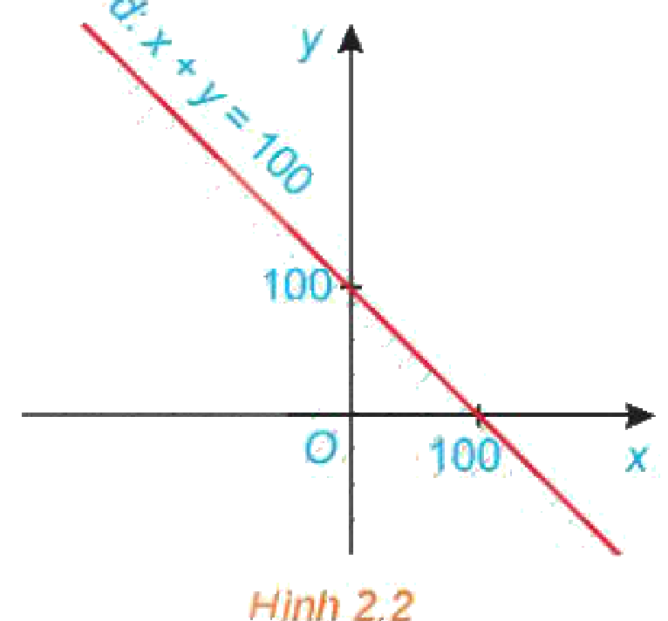
VÍ DỤ 3 (SGK TR.24)
HÌNH THÀNH KIẾN THỨC
Ví dụ 3. Biểu diễn miền nghiệm của bất phương trình $x+y≥100$ trên mặt phẳng toạ độ.
Bước 1. Vẽ đường thẳng $d$: $x+y=100$ trên mặt phẳng toạ độ $Oxy$.
Bước 2. Lấy một điểm không thuộc $d$, chẳng hạn $O(0; 0)$: $0+0<100$.
Miền nghiệm là nửa mặt phẳng bờ $d$ không chứa gốc toạ độ (miền không bị gạch, kể cả $d$).
Hình 2.2
Bài 3. Bất phương trình bậc nhất hai ẩn – Toán 10 12
Notes:
Click 1–3: từng bước. Quy ước: gạch bỏ miền không là nghiệm.

Slide 13
CÁCH BIỂU DIỄN MIỀN NGHIỆM (SGK TR.24)
HÌNH THÀNH KIẾN THỨC
Cách biểu diễn miền nghiệm của bất phương trình bậc nhất hai ẩn $ax+by≤c$:
Vẽ đường thẳng $d$: $ax+by=c$ trên mặt phẳng toạ độ $Oxy$.
Lấy một điểm $M_{0}(x_{0}; y_{0})$ không thuộc $d$.
Tính $ax_{0}+by_{0}$ và so sánh với $c$.
Nếu $ax_{0}+by_{0}<c$ thì nửa mặt phẳng bờ $d$ chứa $M_{0}$ là miền nghiệm. Nếu $ax_{0}+by_{0}>c$ thì nửa mặt phẳng bờ $d$ không chứa $M_{0}$ là miền nghiệm.
💡 Nếu $c≠0$, thường chọn $M_{0}$ là gốc toạ độ. Nếu $c=0$, thường chọn $M_{0}$ có toạ độ $\left(1; 0\right)$ hoặc $\left(0; 1\right)$.
Bài 3. Bất phương trình bậc nhất hai ẩn – Toán 10 13
Notes:
Chốt quy trình 4 bước; lưu ý chọn điểm thử.

Slide 14
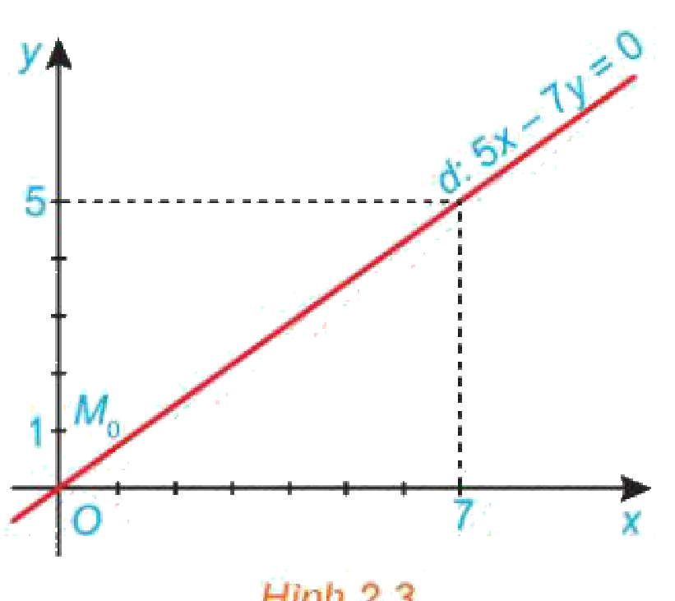
VÍ DỤ 4 – CHÚ Ý (SGK TR.24)
HÌNH THÀNH KIẾN THỨC
Ví dụ 4. Biểu diễn miền nghiệm của bất phương trình $5x−7y≤0$ trên mặt phẳng toạ độ.
Bước 1. Vẽ đường thẳng $d$: $5x−7y=0$ (đi qua $O$).
Bước 2. Lấy $M_{0}(0; 1)∉d$: $5·0−7·1=−7<0$.
Miền nghiệm là nửa mặt phẳng bờ $d$ chứa điểm $M_{0}$ (miền không bị gạch).
Chú ý. Miền nghiệm của $ax+by<c$ là miền nghiệm của $ax+by≤c$ bỏ đi đường thẳng $ax+by=c$ (biểu diễn bằng nét đứt).
Hình 2.3
Bài 3. Bất phương trình bậc nhất hai ẩn – Toán 10 14
Notes:
Click 1–3. Chú ý (click 4): dấu < hoặc > thì bờ d vẽ nét đứt.

Slide 15
TỔNG KẾT TIẾT 1
TỔNG KẾT
Bất phương trình bậc nhất hai ẩn: $ax+by≤c$ ($≥$, $<$, $>$), $a$, $b$ không đồng thời bằng 0; luôn có vô số nghiệm.
Biểu diễn miền nghiệm: vẽ bờ $d$ → chọn điểm thử → so sánh → gạch bỏ phần không là nghiệm.
Nhiệm vụ về nhà:
Làm Luyện tập 2 (SGK tr.24), Bài tập 2.1, 2.2 (SGK tr.25).
Kiểm chứng miền nghiệm bằng GeoGebra.
Bài 3. Bất phương trình bậc nhất hai ẩn – Toán 10 15
Notes:
3'.

Slide 16
TIẾT 2 (T11)
Luyện tập – Vận dụng
Mục tiêu tiết học:
• Giải bài toán thực tiễn ở tình huống mở đầu bằng miền nghiệm.
• Luyện tập biểu diễn miền nghiệm (Bài 2.1 – 2.3); kiểm chứng câu trả lời của AI.
GV Trương Tử Trang – THPT Vĩnh Thạnh 16
Notes:
Tiết 2 (45'): Ai nhanh hơn 3' – Ví dụ 5, Nhận xét 8' – LT2: 5' – Vận dụng 4' – Bài 2.1 – 2.3: 10' – Trạm kiểm chứng AI 5' – Rung chuông vàng 7' – Củng cố 3'.

Slide 17
KHỞI ĐỘNG: AI NHANH HƠN?
TRÒ CHƠI
📋 Từng cặp ghi đáp án lên bảng con. Mỗi câu 30 giây.
Điểm thử nào phù hợp và miền nghiệm chứa hay không chứa điểm thử?
1. $x+y<5$
$O$: $0<5$ – chứa $O$
2. $2x−y≥4$
$O$: $0<4$ – không chứa $O$
3. $3x+y>0$
$\left(1; 0\right)$: $3>0$ – chứa $\left(1; 0\right)$
4. $x−2y≤0$
$\left(0; 1\right)$: $−2<0$ – chứa $\left(0; 1\right)$
Bài 3. Bất phương trình bậc nhất hai ẩn – Toán 10 17
Notes:
3'. Ôn T10. Click 1–4.

Slide 18
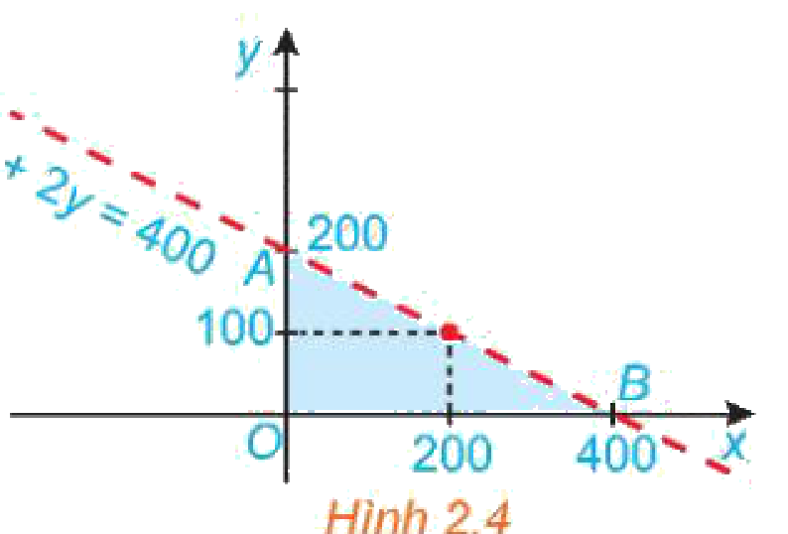
VÍ DỤ 5 – GIẢI TÌNH HUỐNG MỞ ĐẦU (SGK TR.25)
VẬN DỤNG
$x$, $y$ ($x, y∈ℕ$): số vé loại 1, loại 2. Số tiền: $50x+100y$ (nghìn đồng). Bù lỗ khi $50x+100y<20 000$ hay $x+2y<400$.
Vẽ $d$: $x+2y=400$; lấy $O(0; 0)$: $0+2·0=0<400$. Miền nghiệm là nửa mặt phẳng bờ $d$ chứa gốc toạ độ, không kể $d$ (H.2.4).
Nếu điểm $\left(x; y\right)$ nằm trong miền tam giác $OAB$ không kể cạnh $AB$ thì rạp phải bù lỗ; nằm trên đoạn $AB$ thì rạp hoà vốn.
Hình 2.4
Nhận xét. Bán 150 vé loại 1 và 150 vé loại 2: có lãi. Bán 200 vé loại 1 và 100 vé loại 2: hoà vốn. Bán 100 vé loại 1 và 100 vé loại 2: phải bù lỗ.
Bài 3. Bất phương trình bậc nhất hai ẩn – Toán 10 18
Notes:
8'. Click 1–3. Nhận xét: click 4.

Slide 19
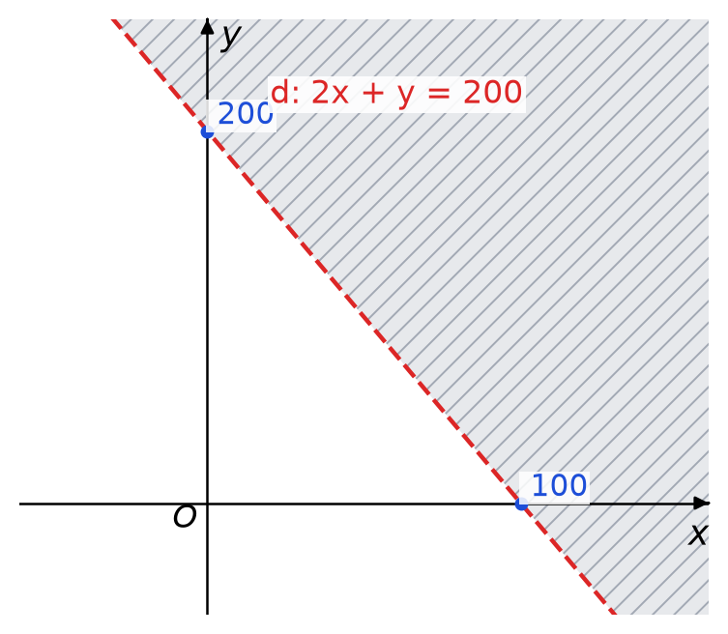
LUYỆN TẬP 2 (SGK TR.24)
LUYỆN TẬP
Luyện tập 2. Biểu diễn miền nghiệm của bất phương trình $2x+y<200$ trên mặt phẳng toạ độ.
Vẽ $d$: $2x+y=200$ (nét đứt) qua $\left(100; 0\right)$, $\left(0; 200\right)$. Thay $O$: $0<200$ đúng.
Miền nghiệm là nửa mặt phẳng bờ $d$ chứa gốc toạ độ, không kể $d$ (miền không bị gạch).
Bài 3. Bất phương trình bậc nhất hai ẩn – Toán 10 19
Notes:
5'. HS vẽ vào vở, 1 HS lên bảng; kiểm chứng GeoGebra. Click 1, 2.

Slide 20
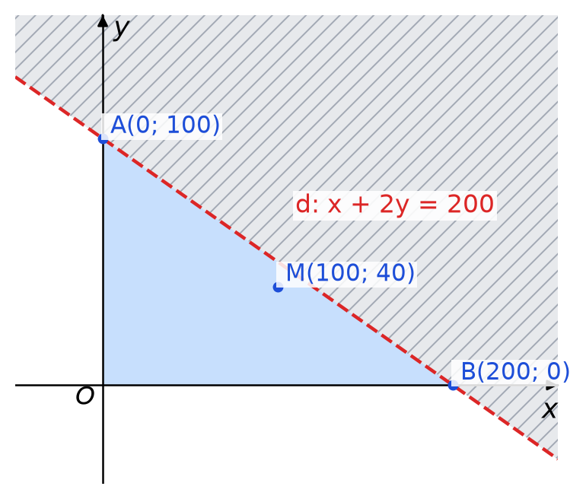
VẬN DỤNG (SGK TR.25)
VẬN DỤNG
Một công ty viễn thông tính phí 1 nghìn đồng mỗi phút gọi nội mạng và 2 nghìn đồng mỗi phút gọi ngoại mạng. Em có thể sử dụng bao nhiêu phút gọi nội mạng và bao nhiêu phút gọi ngoại mạng trong một tháng nếu muốn số tiền phải trả ít hơn 200 nghìn đồng?
$x$, $y$ ($x≥0$, $y≥0$): số phút gọi nội mạng, ngoại mạng. Số tiền $x+2y$ (nghìn đồng): $x+2y<200$.
Miền nghiệm: tam giác $OAB$ (tô màu) không kể cạnh $AB$, với $A(0; 100)$, $B(200; 0)$.
Chẳng hạn: 100 phút nội mạng và 40 phút ngoại mạng (180 nghìn đồng).
Bài 3. Bất phương trình bậc nhất hai ẩn – Toán 10 20
Notes:
4'. Click 1–3. Yêu cầu HS chỉ ra 3 phương án cụ thể.

Slide 21
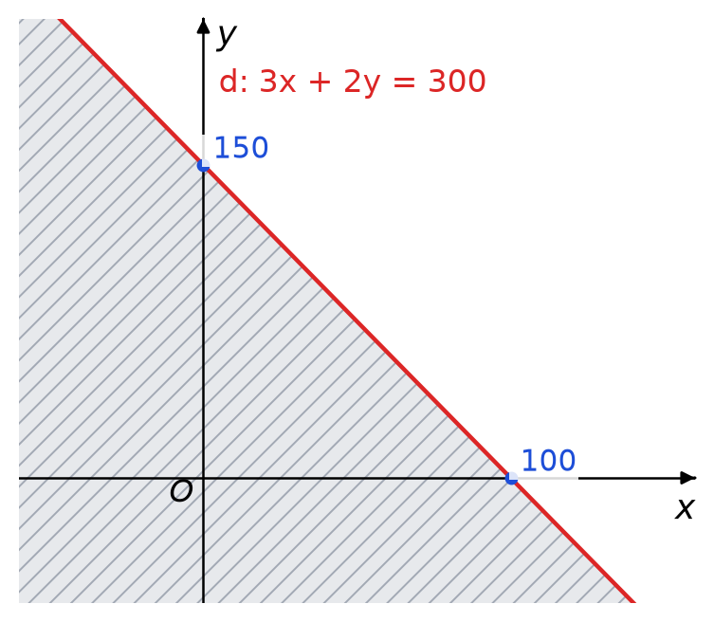
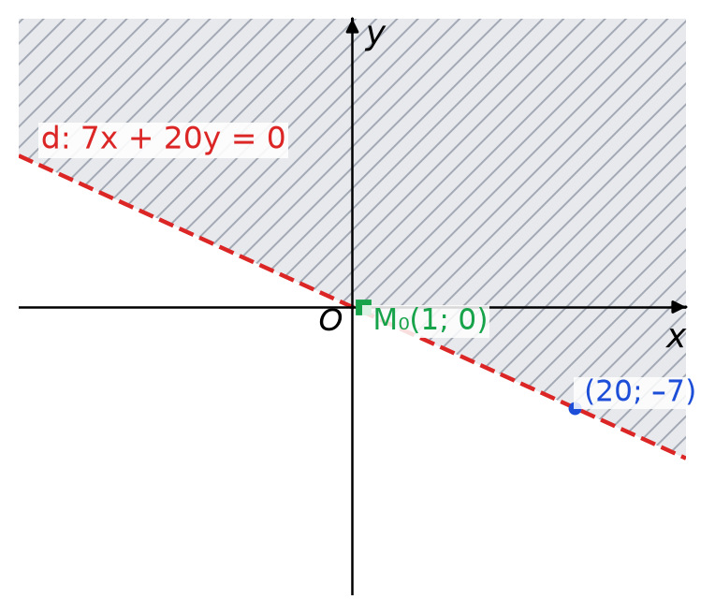
BÀI TẬP 2.1 – 2.2 (SGK TR.25)
LUYỆN TẬP
2.1. Bất phương trình nào là bất phương trình bậc nhất hai ẩn? a) $2x+3y>6$; b) $2^{2}x+y≤0$; c) $2x^{2}−y≥1$.
a) Có; b) Có ($4x+y≤0$); c) Không (chứa $x^{2}$).
2.2. Biểu diễn miền nghiệm: a) $3x+2y≥300$; b) $7x+20y<0$.
a) $d$ qua $\left(100; 0\right)$, $\left(0; 150\right)$; $O$: $0≥300$ sai – nửa mặt phẳng không chứa $O$, kể cả $d$.
b) $c=0$, thử $M_{0}(1; 0)$: $7<0$ sai – không chứa $M_{0}$, $d$ nét đứt.
Bài 3. Bất phương trình bậc nhất hai ẩn – Toán 10 21
Notes:
6'. Chữa bài: HS trình bày, click hiện đáp án (đối chiếu KHBD, SGV).

Slide 22
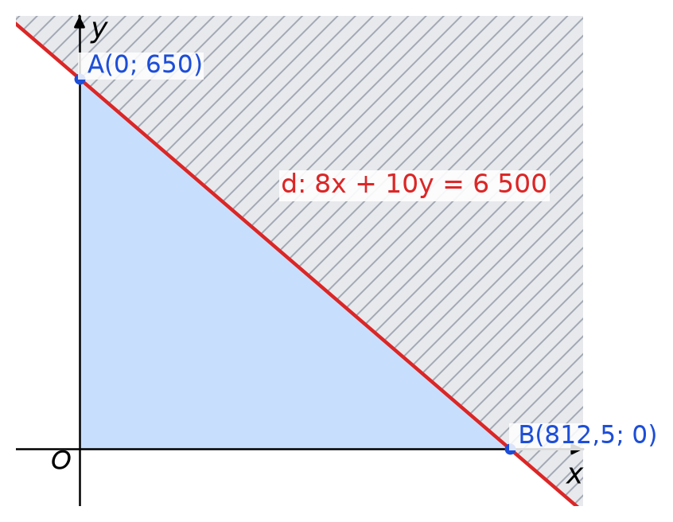
BÀI TẬP 2.3 (SGK TR.25)
VẬN DỤNG
2.3. Ông An thuê ô tô (có lái xe) một tuần. Thứ Hai – thứ Sáu: phí cố định 900 nghìn đồng/ngày, 8 nghìn đồng/km; thứ Bảy, Chủ nhật: 1 500 nghìn đồng/ngày, 10 nghìn đồng/km. a) $x$, $y$: số km đi từ thứ Hai đến thứ Sáu và hai ngày cuối tuần. Viết bất phương trình để tổng số tiền không quá 14 triệu đồng. b) Biểu diễn miền nghiệm.
Phí cố định: $5·900+2·1 500=7 500$ (nghìn đồng). Tổng tiền: $7 500+8x+10y$.
a) $7 500+8x+10y≤14 000⇔8x+10y≤6 500$ ($x≥0$, $y≥0$).
b) $d$ qua $A(0; 650)$, $B(812,5; 0)$; $O$: $0≤6 500$ đúng. Miền phù hợp thực tế: tam giác $OAB$ (tô màu), kể cả cạnh.
Bài 3. Bất phương trình bậc nhất hai ẩn – Toán 10 22
Notes:
6'. Lỗi thường gặp: quên phí cố định. Click 1–3.

Slide 23
TRẠM KIỂM CHỨNG AI (PHIẾU SỐ 4)
LUYỆN TẬP
🤖 Câu hỏi: "Biểu diễn miền nghiệm của $x−2y≤0$." Chatbot AI trả lời: "Vẽ $d$: $x−2y=0$. Thay $O(0; 0)$: $0≤0$ đúng, nên miền nghiệm là nửa mặt phẳng bờ $d$ chứa $O$."
Nhóm em hãy chỉ ra chỗ sai và viết lại cho đúng.
$O$ nằm trên bờ $d$ nên không dùng làm điểm thử được. Thử $M_{0}(0; 1)$: $0−2=−2≤0$ đúng – miền nghiệm là nửa mặt phẳng bờ $d$ chứa $M_{0}(0; 1)$, kể cả $d$.
Câu lệnh mẫu: "Hãy nêu các bước biểu diễn miền nghiệm của bất phương trình sau và giải thích vì sao chọn điểm thử đó. Không vẽ hình thay em. Bất phương trình: $x−3y>−3$."
Bài 3. Bất phương trình bậc nhất hai ẩn – Toán 10 23
Notes:
5'. Nhóm chỉ lỗi, sửa lại; kiểm chứng bằng GeoGebra; ghi Nhật ký sử dụng AI. Click 1.

Slide 24
TRÒ CHƠI: RUNG CHUÔNG VÀNG
TRÒ CHƠI
🔔 Luật chơi
Mỗi bạn một bảng con – viết đáp án khi hết giờ.
Câu nhiều lựa chọn: ghi A, B, C hoặc D (30 giây).
Câu Đúng/Sai: ghi Đ hoặc S cho từng ý (60 giây).
Câu trả lời ngắn, thực tế: ghi một số (60 giây).
Sai: rời sàn thi. Bạn trụ lại cuối cùng rung chuông vàng!
Bài 3. Bất phương trình bậc nhất hai ẩn – Toán 10 24
Notes:
Mỗi HS một bảng con. Mỗi câu 30 giây (Đ/S, trả lời ngắn, thực tế: 60 giây). Sai rời sàn thi; có thể 'cứu trợ' 1 lần. Cấu trúc 4 câu theo đề thi từ 2025: nhiều lựa chọn, Đúng/Sai, trả lời ngắn, thực tế. Đáp án đã kiểm tra bằng Python.

Slide 25
RUNG CHUÔNG VÀNG – CÂU 1 (THÔNG HIỂU)
TRÒ CHƠI
Điểm nào sau đây thuộc miền nghiệm của bất phương trình $3x+2y≥6$?
A. $O(0; 0)$
A. $O(0; 0)$ ✘
B. $M(1; 1)$
B. $M(1; 1)$ ✘
C. $N(2; 0)$
C. $N(2; 0)$ ✔
D. $P(0; 2)$
D. $P(0; 2)$ ✘
Đáp án C. $3·2+2·0=6≥6$ (điểm trên bờ, dấu $≥$ nên kể bờ).
Bài 3. Bất phương trình bậc nhất hai ẩn – Toán 10 25
Notes:
30 giây. Click 1: đáp án. Nhiễu: cho rằng điểm trên bờ không thuộc miền nghiệm.

Slide 26
RUNG CHUÔNG VÀNG – CÂU 2 (THÔNG HIỂU)
TRÒ CHƠI
Nửa mặt phẳng bờ $d$: $x+y=3$ không chứa gốc toạ độ, kể cả $d$, là miền nghiệm của bất phương trình
A. $x+y≤3$
A. $x+y≤3$ ✘
B. $x+y≥3$
B. $x+y≥3$ ✔
C. $x+y>3$
C. $x+y>3$ ✘
D. $x+y<3$
D. $x+y<3$ ✘
Đáp án B. Tại $O$: $0<3$; nửa không chứa $O$: $x+y>3$; kể bờ: $x+y≥3$.
Bài 3. Bất phương trình bậc nhất hai ẩn – Toán 10 26
Notes:
30 giây. Click 1: đáp án.

Slide 27
RUNG CHUÔNG VÀNG – CÂU 3 (ĐÚNG/SAI)
TRÒ CHƠI
Bác Ba mua phân NPK giá 15 nghìn đồng/kg và phân hữu cơ vi sinh giá 5 nghìn đồng/kg, số tiền không quá 3 triệu đồng; $x$, $y$ là số kg mỗi loại ($x, y≥0$).
a) $15x+5y≤3 000$.
ĐÚNG
b) Mua 100 kg NPK và 250 kg hữu cơ thì vượt số tiền.
SAI (2 750 ≤ 3 000)
c) Miền nghiệm là nửa mặt phẳng bờ $3x+y=600$ chứa $O$, kể cả bờ.
ĐÚNG
d) Mua 150 kg NPK thì mua được nhiều nhất 160 kg hữu cơ.
SAI (150 kg)
Bài 3. Bất phương trình bậc nhất hai ẩn – Toán 10 27
Notes:
60 giây. Click 1–4. Đ – S – Đ – S (KHBD Câu 7).

Slide 28
RUNG CHUÔNG VÀNG – CÂU 4 (THỰC TẾ)
TRÒ CHƠI
Quán bán trà sữa 25 nghìn đồng/ly, nước ép 20 nghìn đồng/ly. Muốn doanh thu tối thiểu 2 triệu đồng mà chỉ bán được 40 ly trà sữa thì cần bán ít nhất bao nhiêu ly nước ép?
Đáp số: 50. $25·40+20y≥2 000⇔y≥50$.
Bài 3. Bất phương trình bậc nhất hai ẩn – Toán 10 28
Notes:
60 giây. Click 1.

Slide 29

CỦNG CỐ TRỰC TUYẾN – NHIỆM VỤ VỀ NHÀ
TỔNG KẾT
Bài củng cố trực tuyến – quét mã QR hoặc mở đường link:
https://trangtu66.github.io/Taode_thi_online/cc_bai3_t10.html
Nhiệm vụ về nhà:
Hoàn thành Bài tập 2.1 – 2.3; vẽ lại bằng GeoGebra.
Nhóm: dự án "Chi tiêu trong ngân sách" (nộp sau 1 tuần).
Đọc trước Bài 4. Hệ bất phương trình bậc nhất hai ẩn (SGK tr.26).
▶ MỞ BÀI CỦNG CỐ
Bài 3. Bất phương trình bậc nhất hai ẩn – Toán 10 29
Notes:
3'. HS quét QR làm bài củng cố online ở nhà. Đáp án chỉ mở khi GV cho phép.

Slide 30
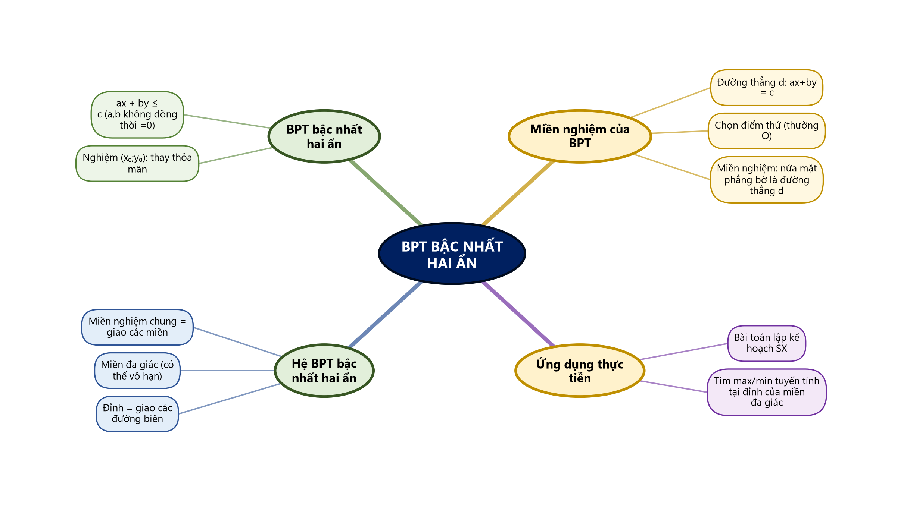
SƠ ĐỒ TƯ DUY – BÀI 3
TỔNG KẾT
Bài 3. Bất phương trình bậc nhất hai ẩn – Toán 10 30
Notes:
Củng cố cuối bài.

Slide 31
PHỤ LỤC 1 – SAI LẦM THƯỜNG GẶP
DÀNH CHO GV
Chọn điểm thử nằm trên bờ $d$ (khi $c=0$).
Vẽ bờ nét liền khi dấu $<$, $>$.
Gạch nhầm miền nghiệm (quy ước: gạch bỏ phần không là nghiệm).
Nhầm $2^{2}x$ là bậc hai; đọc sai "tối thiểu", "không quá", "ít hơn"; quên phí cố định (2.3).
Bài 3. Bất phương trình bậc nhất hai ẩn – Toán 10 31
Notes:
Slide ẩn – chỉ GV xem khi chuẩn bị.

Slide 32
PHỤ LỤC 2 – PHÂN HOÁ, DỰ PHÒNG
DÀNH CHO GV
HS cần hỗ trợ: HĐ1, HĐ2, Ví dụ 1 – 3, LT1, Bài 2.1.
HS khá, giỏi: Ví dụ 5, Vận dụng, Bài 2.2b, 2.3; Trạm kiểm chứng AI.
10A7 (khiếm thính): mọi yêu cầu, luật chơi, đáp án có chữ trên slide; video có phụ đề. 10A4: trả lời tại chỗ bằng bảng con.
Mất điện/mạng: phiếu in, giấy kẻ ô vẽ miền nghiệm.
Bài 3. Bất phương trình bậc nhất hai ẩn – Toán 10 32
Notes:
Slide ẩn – chỉ GV xem khi chuẩn bị.

